Slide 1

Bürolarda İş Yönetimi (İş Bölümü)

Slide 2
İş Bölümü
İş bölümü, örgütün temel niteliğinin bir örneğidir. Örgütler üstlendikleri görevleri başarabilmek için, onları rasyonel bir biçimde bölerek personel arasında iş bölümü oluştururlar.

Slide 3
Bir Büro Yöneticisi
Emrindeki personelin nitelik ve yetenekleri ile uzmanlık alanlarını, öğrenim durumlarını, tecrübelerini, cinsiyetlerini, fizik yapılarını ve iş eğilimleri ile
Yapılacak işlerin ya da üretilecek maddelerin türünü, özelliklerini, kalitesini, önem derecesini ve miktarlarını göz önüne alarak büro personeli arasında uygun bir iş bölümü yaparlar.

Slide 4
İş bölümü yapılarak gruplara ayrılmış personel genellikle kendi işini başka grubun işinden daha öncelikli ve önemli olarak algılamaya başlar. Organizasyondaki bölümlere verilen işler ne kadar çok birbirinden farklılaştırılmışsa ve ne kadar uzun süre o bölümde kalmışsa bölümün personelinin dikkati o ölçüde sınırlanır ve kendi bölümlerindeki iş üzerinde toplanır.

Slide 5
Organizasyonlarda her kişiye mümkün olduğunca tek iş verilmelidir. Uzmanlaşma sayesinde, insan tek bir konu ve benzer konular kümesi hakkında harcayacağı çabayı, en ekonomik bir şekilde kullanabilir. Böylece konuya hakim olabilme, işin içine girebilme ve konuyu daha iyi kavrayabilme gücü artar.

Slide 6
İş bölümü gereksinimi, uzmanlığın da süratle gelişmesine neden olmuştur.
İş alanları ve teknoloji süratle genişlemiş, aynı kişinin birçok konuda aynı anda bilgi ve tecrübe sahibi olmasına hemen hemen olanak kalmamıştır.

Slide 7
Bir büro yöneticisi, kuruluşun genel yapısını, kendisinden gerçekleştirilmesi istenen amaçlarla, plan ve programları, elinde beşeri, maddi, parasal ve yasal kaynakları göz önünde bulundurarak, bürosunu örgütlemeli ve personeli arasında iyi bir iş bölümü yapmalıdır.

Slide 8
İş Bölümünün Yararları
Verimi artırır.
İşler daha kısa zamanda öğrenilir.
Personel dar bir alanda ustalaşacağından kendilerinden daha etkili bir şekilde yararlanılır.
Nitelikli (kaliteli) ürün, hizmet elde edilir.
Karmaşık amaçların başarılmasını daha kolaylaştırır.

Slide 9
İş Bölümünün Sakıncaları
Bazı örgütlerde bazı işler çok basite indirgenmiş olur.
Memurlar arasında can sıkkınlığı ve yorgunluk doğurabilir.
Personel başka bir çalışma bölümüne geçtiğinde işi yapamayabilir.

Slide 10
Bürolarda Yapılan İşler
Büro hizmetlerini ve iletişim faaliyetlerini etkili bir şekilde sürdürme
Yazışmalar yapma,
Gelen ve giden postaları ve e-mailleri gözden geçirme,
Kabul görüşmelerini yürütme ve mesajları iletme,
Dosyaları kaydetme ve raporlama,
Önemli belgeleri gerektiği şekilde saklama.

Slide 11
Büro otomasyonunun nasıl yapılacağına karar verme,
Büro için en yararlı elektronik makineleri seçme,
Çalışanların değişiminde ve eğitiminde mekanik planlarla etkin bir denetim sağlama,
Bilgi işlem entegrasyon servisi kurma.

Slide 12
Büro işlerinin miktarını ve kalitesini ölçme ve değerlendirme.
Büro çalışmalarındaki standartları belirleme,
Büro çalışmasını programlama, zamanı yönetme,
Büro maliyetlerini kontrol altında tutma ve bütçeyi hazırlama,
Büroda elle yazılması gereken belgeleri elden geçirme,

Slide 13
Başarılı bir ofis çalışması için atılacak adımları belirleme.
Büro çalışmalarında performansın yükselmesi için en son teknolojilerden haberdar olma,
Büro sistemlerini, prosedürlerini ve metotlarını geliştirme,
Büro çalışmalarında iş basitleştirmeden yararlanma,

Slide 14
Büro dışında yapılan işlerle ofiste yapılan işleri koordine etme,
Büroda kullanılacak makine, malzeme ve araç-gereci satın alma,
Büro yerini seçme ofis yerleşimini düzenleme,
Etkili bir çalışma ortamı yaratmak için ısı, ışık, gürültü gibi faktörleri uygun bir şekilde düzenlemek

Slide 15
Büroda etkili bir örgütlenmeyi gerçekleştirme.
Örgüt birimleri arasında iş oranını düzenli bir şekilde ayarlama,
Çeşitli ofis aktiviteleri arasındaki dengeyi sağlama,
Örgüt birimleri arasındaki ilişkinin sınırlarını belirleme,

Slide 16
Ofisteki bireysel işleri tanımlama, birimlerde çalışacak personeli tanıma,
Otoritenin kaynağını belirleme
Personel arasında sorumluluğu adaletli olarak düzenleme.

Slide 17
Etkili bir personel yönetimi gerçekleştirme
Büro çalışanlarını motive etme, gerekli yetkiyi verme.
İşleri analiz etme ve değerlendirme,
Ofis eğitim programları düzenleme,
Ofis dışındaki ve ofisteki birimler ve çalışanlar arasında gerekli iletişimi sağlama.

Slide 18
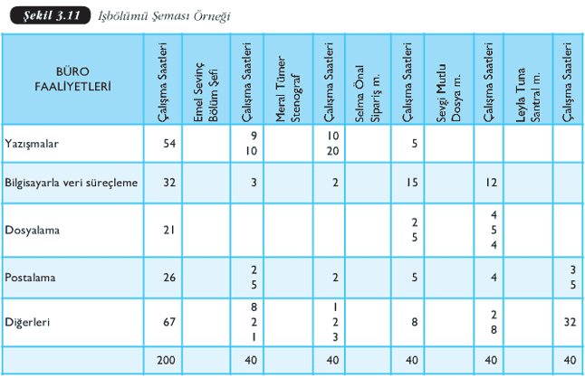

Slide 19
Bürolarda İşlerin Bölümlendirilmesi
Bölümlendirme (Departmantasyon) örgütler amaçlarının ve yapacakları işlerin türüne, niteliğine göre bünyesinde bulunan elemanları çeşitli gruplara ayırırlar. Bu gruplama işlemine bölümlendirme denir.

Slide 20
1. Fonksiyonlarına Göre Bölümlendirme
Örgütü oluşturan benzer veya aynı türden faaliyetlerin birlikte gruplandırılmasıdır. Bu gruplamaya göre işler veya görevler pazarlama, üretim, personel, ar-ge gibi temel işletme fonksiyonları dayanır.
Örneğin pazarlama bürosu, personel bürosu gibi.

Slide 21
2. Ürüne Göre Bölümlendirme
Bu bölümlendirme büyük bir örgütü daha küçük ve esnek yönetsel birimlere böler. Ürün temeline göre bölümlendirilen her bir bölüm kendi içinde işlevsel olarak bölümlendirilir.
Örneğin Reklam Bürosu; kurumsal reklam bürosu, ticari reklam bürosu gibi.
Unilever: Gıda (Sana, lipton,algida), ev bakım (yumoş, domestos,omo), kişisel bakım (vasaline, dove,elidor)

Slide 22
3. Bölge Esasına Göre Bölümlendirme
Bir ülkenin sınırlarını aşarak uluslar arası faaliyetlerde bulunan işletmelerde daha çok görülür ve coğrafi dağılımı göz önünde bulundurur. Aynı ülke içinde de yapılabilir çünkü her bölgenin beklentileri, zevkleri vb. farklı olabilir. İç Anadolu Bölge Müdürlüğü gibi.
Coca Cola? Doğu Anadolu ve Akdeniz Bölgesi kesinlikle ayrı

Slide 23
4. Hizmet Edilen Kurumlar (Gruplar-Müşteriler) Esas Alınarak Yapılan Bölümlendirme
Bu bölümlendirme de her birim belli kuruluş ve gruplara hizmet edecek bir yapıya sahiptir.
Örneğin Emniyet Müdürlüğü Yabancılar Bürosu
Giyim Sektörü : Çocuk, kadın, erkek bölümü

Slide 24
5. Zamana Göre Bölümlendirme
Aralıksız çalışan örgütlerde benzer faaliyetler değişik zamanlarda tekrarlanmaktadır. Buna vardiya usulü çalışma denir.
Gün içinde 8’er saatlik vardiyalar belirlenir. 8 saatte bir çalışanlar değiştirilmesinde zaman temeline göre bölümlendirme söz konusu olabilir.

Slide 25
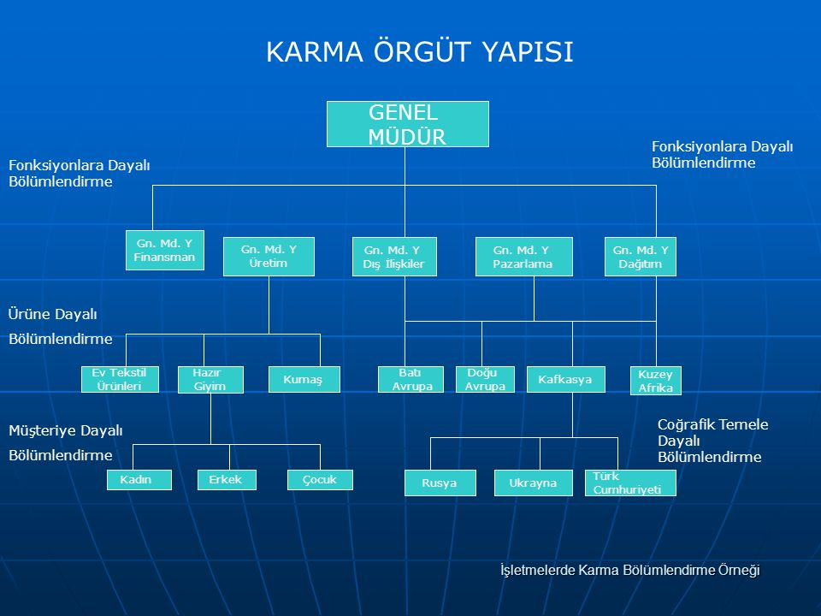
6. Karma Bölümlendirme

